Slide 1
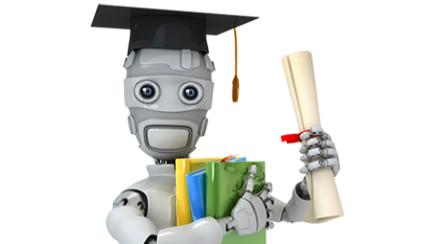
机器学习
曾碧
计算机学院
zb9215@gdut.edu.cn

Slide 2
参考书：
周志华编著，《机器学习》，清华大学出版社，2016年1月
魏贞原著，《机器学习Python实践》，电子工业出版社，2018年1月
李航著，《统计学习方法》，清华大学出版社，2012年3月
黄永昌著《scikit learn机器学习：常用算法原理及编程实战》，机械工业出版社，2018年2月
scikit-learn 官网： https://scikit-learn.org/stable/
（scikit-learn是python中开发和实践机器学习的著名类库之一）
2
Notes:
基于sklearn库的机器学习图书和网站

Slide 3
网络教学信息
斯坦福机器学习
http://v.163.com/special/opencourse/machinelearning.html

Slide 4
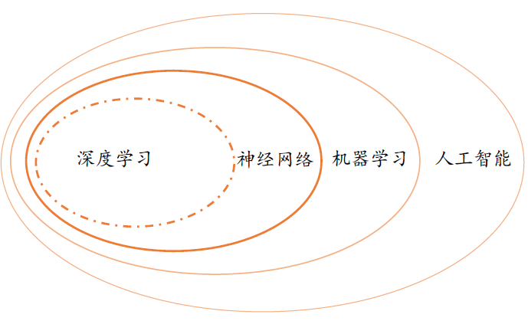
人工智能与机器学习
人工智能、机器学习、神经网络和深度学习的之间的关系：

Slide 5
第一章 绪论

Slide 6
机器学习定义
机器学习是从人工智能中产生的一个重要学科分支，是实现智能化关键
维基百科：
机器学习有下面几种定义：
“机器学习是一门人工智能的科学，该领域的主要研究对象是人工智能，特别是如何在经验学习中改善具体算法的性能”。
“机器学习是对能通过经验自动改进的计算机算法的研究”。
“机器学习是用数据或以往的经验，以此优化计算机程序的性能标准。”
英文定义：A computer program is said to learn from experience E with respect to some class of tasks T and performance measure P, if its performance at tasks in T, as measured by P, improves with experience E.

Slide 7
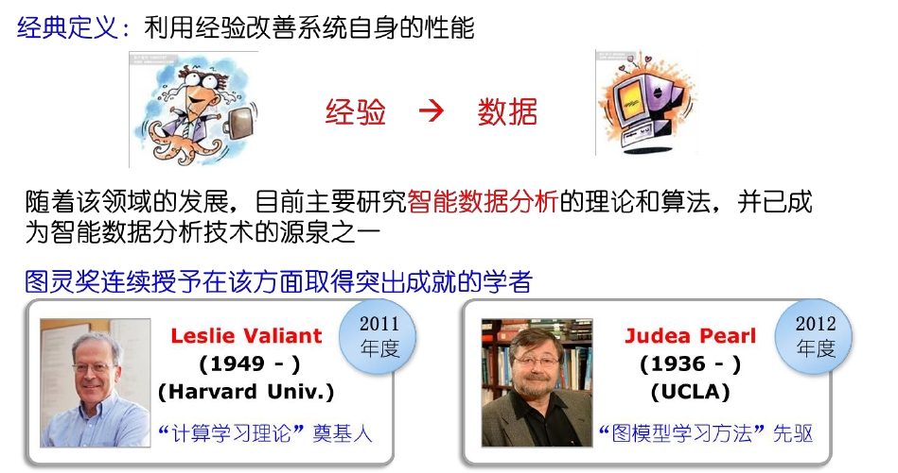
机器学习

Slide 8
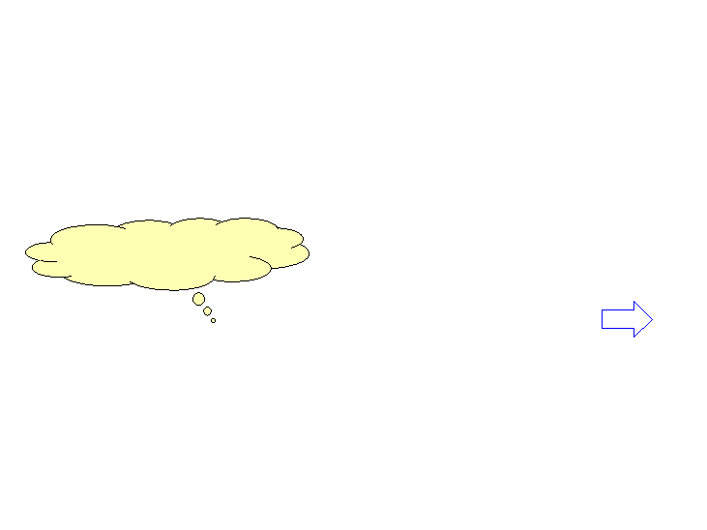
机器学习
机器学习
（Machine Learning）
究竟是什么东东？
看个例子

Slide 9
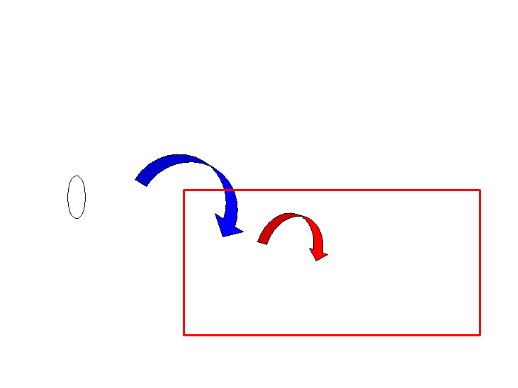
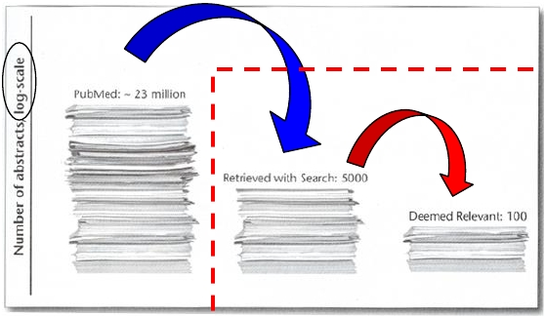
“文献筛选”的故事
在“循证医学”（evidence-based medicine）中，针对特定的临床问题，先要对相关研究报告进行详尽评估
查询 PubMed 以获取
候选摘要
人工找出值得全文审读的文章
[C. Brodley et al., AI Magazine 2012]

Slide 10
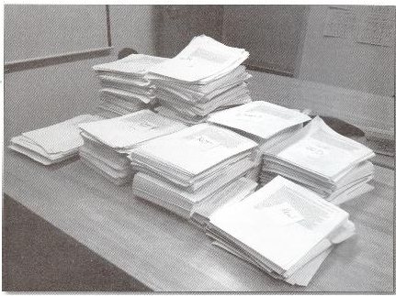
“文献筛选”的故事
在一项关于婴儿和儿童残疾的研究中，美国Tufts医学中心筛选了约 33,000 篇摘要
尽管 Tufts医学中心的专家效率很高，对每篇摘要只需 30 秒钟，但该工作仍花费了 250 小时
每项新的研究都要重复
这个麻烦的过程！
需筛选的文章数在不断显著增长！

Slide 11
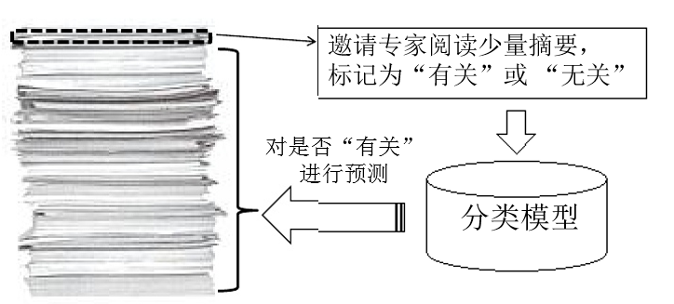
“文献筛选”的故事
为了降低昂贵的成本, Tufts医学中心引入了机器学习技术
人类专家只需阅读 50 篇摘要，系统的自动筛选精度就达到 93%
人类专家阅读 1,000 篇摘要，则系统的自动筛选敏感度达到 95%
(人类专家以前需阅读 33,000 篇摘要才能获得此效果)

Slide 12
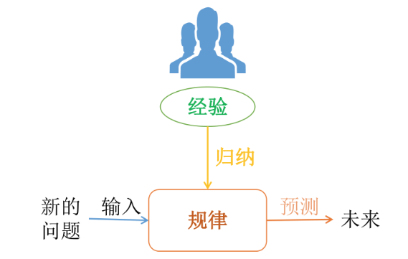
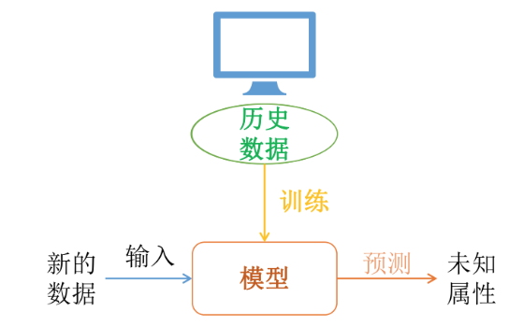
数据是机器学习的条件
人的认知过程
机器学习的原理
人们通过所经历事总结出规律，当遇到新的问题时，就可以运动规律进行判断或预测。
机器学习的基础是数据，通过对历史数据总结出规律（这个规律在机器学习中叫模型，总结的过程用到的是算法），当遇到新数据时，就可以模型进行预测

Slide 13
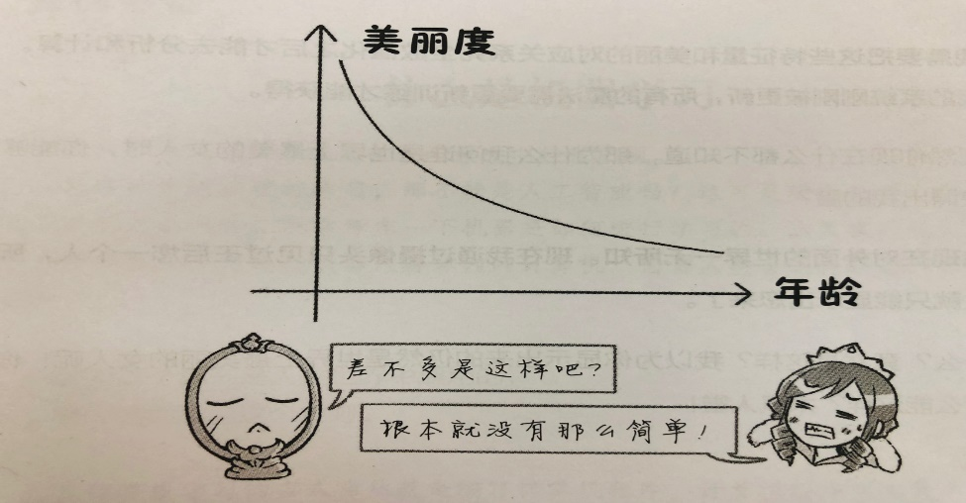
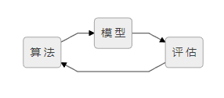
机器学习
机器学习：由人定义一些计算机算法，让计算机根据输入的数据（样本）和人预先提供的一些先验知识（基于经验的知识）来总结和归纳这些数据中隐藏的特征，并用这些特征与一定的学习目标形成对应（映射）关系，从而可以自动地做出一些反应。
建立美丽度与年龄的函数关系（映射关系），如根据数据（经验），随着年龄的增长，美丽度会下降，形成如右图的反比例函数模型
模型的好坏，需要进行评估（评估相关的内容，下一篇文章会进行介绍），效果不好的话，需要再次进行训练。随着训练次数的增加，该系统可以在性能上不断学习和改进。

Slide 14
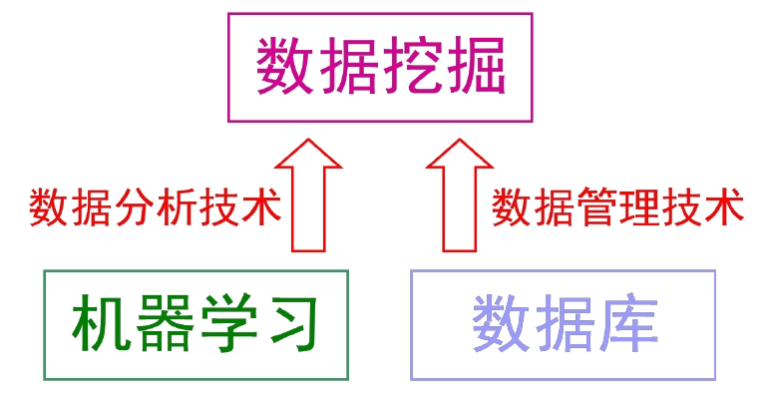
机器学习与数据挖掘

Slide 15
机器学习应用
数据挖掘
计算机视觉
自然语言处理
生物特征识别
搜索引擎
医学诊断
检测信用卡欺诈
证券市场分析
DNA序列测序
语音和手写识别
战略游戏
机器人

Slide 16
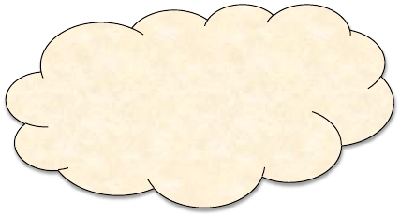
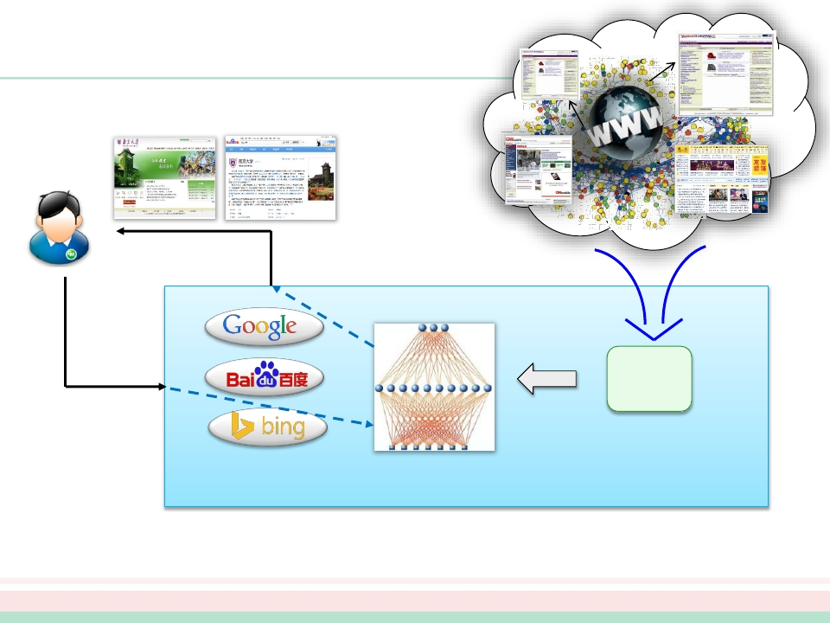
机器学习能做什么？
我们可能每天都
在用机器学习
例如：互联网搜索 ……
搜索：
南京大学
机器
学习
搜索引擎 模型
机器学习技术正在支撑着各种搜索引擎

Slide 17
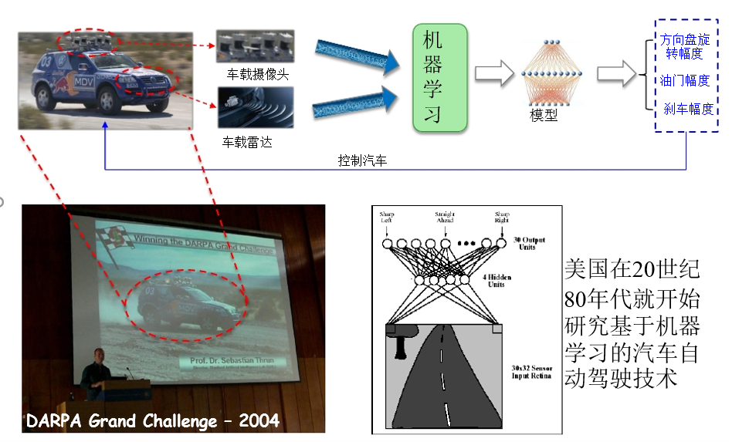
机器学习能做什么？
例如：自动汽车驾驶
（即将改变人类生活）
Notes:
DARPA一般指美国国防部高级研究计划局

Slide 18
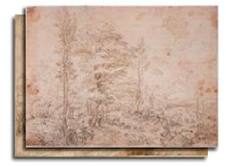
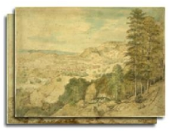
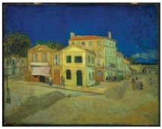
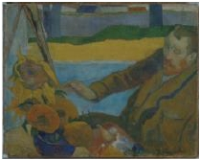
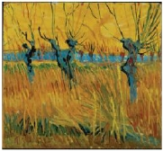
机器学习能做什么？
小数据上就已经
很有用
例如：画作鉴别(painting authentication)：确定作品的真伪
勃鲁盖尔（1525-1569）
的作品？
出自 [J. Hughes et al., PNAS 2009]
梵高（1853-1890）
的作品？
出自 [C. Johnson et al., IEEE-SP, 2008]

Slide 19
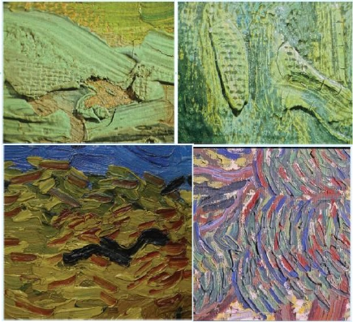
例如：画作鉴别
（艺术）
除专用技术手段外， 笔触分析(brushstroke analysis) 是 画 作 鉴定的重要工具；它旨在从视觉上判断画作中是否具有艺术家的特有“笔迹”。
该工作对专业知识要求极高
- 具有较高的绘画艺术修养
- 掌握画家的特定绘画习惯
只有少数专家花费很大精力
才能完成分析工作！
很难同时掌握不同时期、不同流派多位画家的绘画风格！

Slide 20
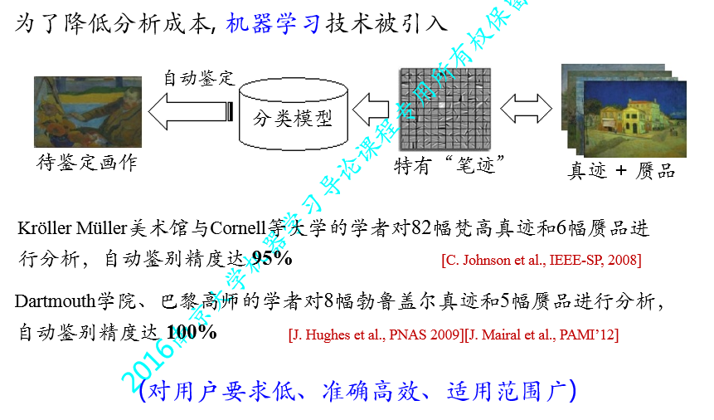
例如：画作鉴别
（艺术）

Slide 21
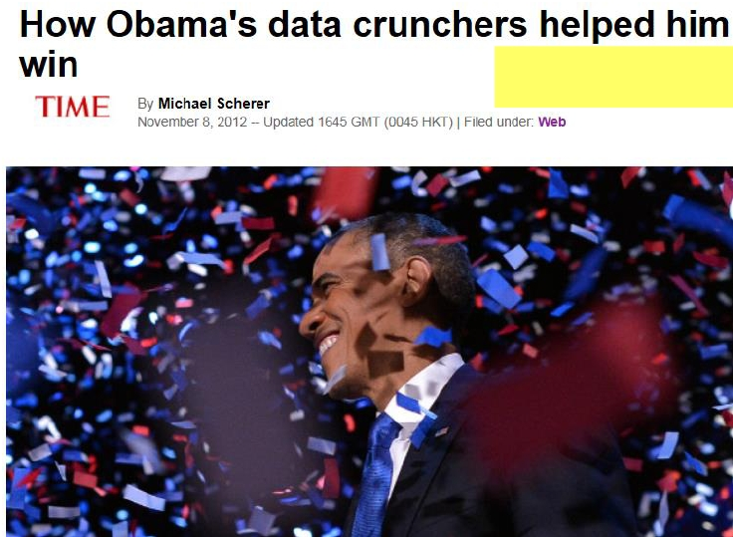
机器学习能做什么？
大数据上更惊人
例如：帮助奥巴马胜选
（政治）

Slide 22
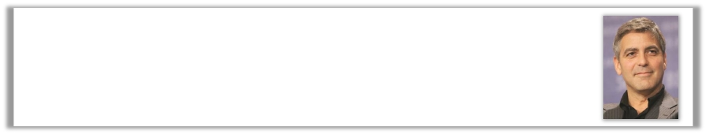
例如：帮助奥巴马胜选
（政治）
通过机器学习模型：
◆ 在总统候选人第一次辩论后，分析出哪些选民将倒戈，为每位选民找出一
个最能说服他的理由
◆ 精准定位不同选民群体，建议购买冷门广告时段，广告资金效率比2008年
提高14%
◆ 向奥巴马推荐，竞选后期应当在什么地方展开活动 —— 那里有很多争取
对象
◆ 借助模型帮助奥巴马筹集到创纪录的10亿美元
例如：利用模型分析出，明星乔治克鲁尼（George Clooney）对于年龄在40-
49岁的美西地区女性颇具吸引力，而她们恰是最愿意为和克鲁尼/奥巴马共
进晚餐而掏钱的人 …… 乔治克鲁尼为奥巴马举办的竞选筹资晚宴成功募集
到1500万美元
◆ … …

Slide 23
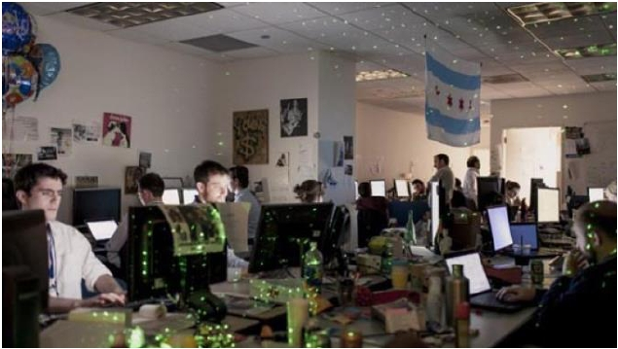
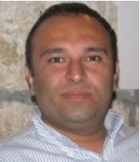
例如：帮助奥巴马胜选
队长：Rayid Ghani
卡内基梅隆大学机器学习系
首任系主任Tom Mitchell
教授的博士生
这个团队行动保密，定期向奥巴马报送结果；
被奥巴马公开称为总统竞选的
“核武器按钮”(“They are our nuclear codes”)

Slide 24
机器学习的发展历程
“黑暗时代”，人工智能的诞生阶段（1943年~1956年）
Warren McCulloch和Walter Pitts在1943年发表了人工智能领域的开篇之作，提出了人工神经网络模型。
John von Neumann。他在1930年加入了普林斯顿大学，在数学物理系任教，和阿兰·图灵是同事。
Marvin Minsky和Dean Edmonds建造第一台神经网络计算机。
1956年：John McCarthy从普林斯顿大学毕业后去达特茅斯学院工作，说服了Marvin Minsky和Claude Shannon在达特茅斯学院组织一个暑期研讨会，召集了对机器智能、人工神经网络和自动理论感兴趣的研究者，参加由IBM赞助的研讨会。

Slide 25
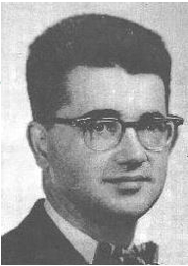
机器学习的发展历程
机器学习源自“人工智能”Artificial Intelligence (AI), 1956 -
1956年夏
美国达特茅斯学院
J. McCarthy, M. Minsky, N. Lochester, C. E. Shannon,
H.A. Simon, A. Newell, A. L. Samuel 等10余人
达特茅斯会议标志着人工智能这一学科的诞生
约翰 麦卡锡(1927-2011)
“人工智能之父”
1971年图灵奖
John McCarthy (1927 - 2011):
1971年获图灵奖, 1985年获IJCAI终身成就奖。人工智能之父。他提出了“人工智能”的概念，设计出函数型程序设计语言Lisp，发展了递归的概念，提出常识推理和情境演算。出生于共产党家庭，从小阅读《10万个为什么》，中学时自修CalTech的数学课程，17岁进入CalTech时免修两年数学，22岁在Princeton获博士学位，37岁担任Stanford大学AI实验室主任。
Notes:
国际人工智能联合会议（International Joint Conference on Artificial Intelligence, 简称为IJCAI）是人工智能领域中最主要的学术会议之一
Caltech一般指加州理工学院,是世界顶尖的私立研究型大学

Slide 26
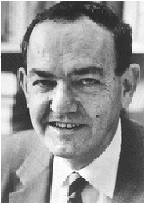
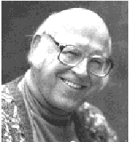
机器学习的发展历程
第一阶段：推理期 Logic Reasoning（ 1956-1960s: ）
出发点:
“数学家真聪明！”
主要成就: 自动定理证明系统 (例如，
西蒙与纽厄尔的“Logic Theorist”系统)
赫伯特 西蒙
(1916-2001)
1975年图灵奖
渐渐地，研究者们意识到，仅有逻辑
推理能力是不够的 …
阿伦 纽厄尔
(1927-1992)
1975年图灵奖

Slide 27
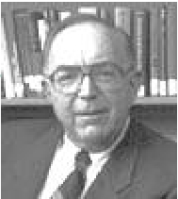
机器学习的发展历程
第二阶段：知识期 Knowledge Engineering（ 1970s -1980s）
出发点:
“知识就是力量！”
主要成就: 专家系统 (例如，费根鲍
姆等人的“DENDRAL”系统)
渐渐地，研究者们发现，要总结出知识再“教”给
系统，实在太难了 …
爱德华 费根鲍姆
(1936- 1994年图灵奖)

Slide 28
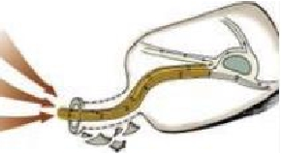
机器学习的发展历程
第三阶段：学习期 : Machine Learning（ 1990s -now ）
◆ 出发点:
“让系统自己学！”
◆ 主要成就: ……
机器学习是作为“突破知识工程瓶颈”
之利器而出现的
恰好在20世纪90年代中后期，人类发现自己淹没在数据的汪洋
中，对自动数据分析技术——机器学习的需求日益迫切

Slide 29
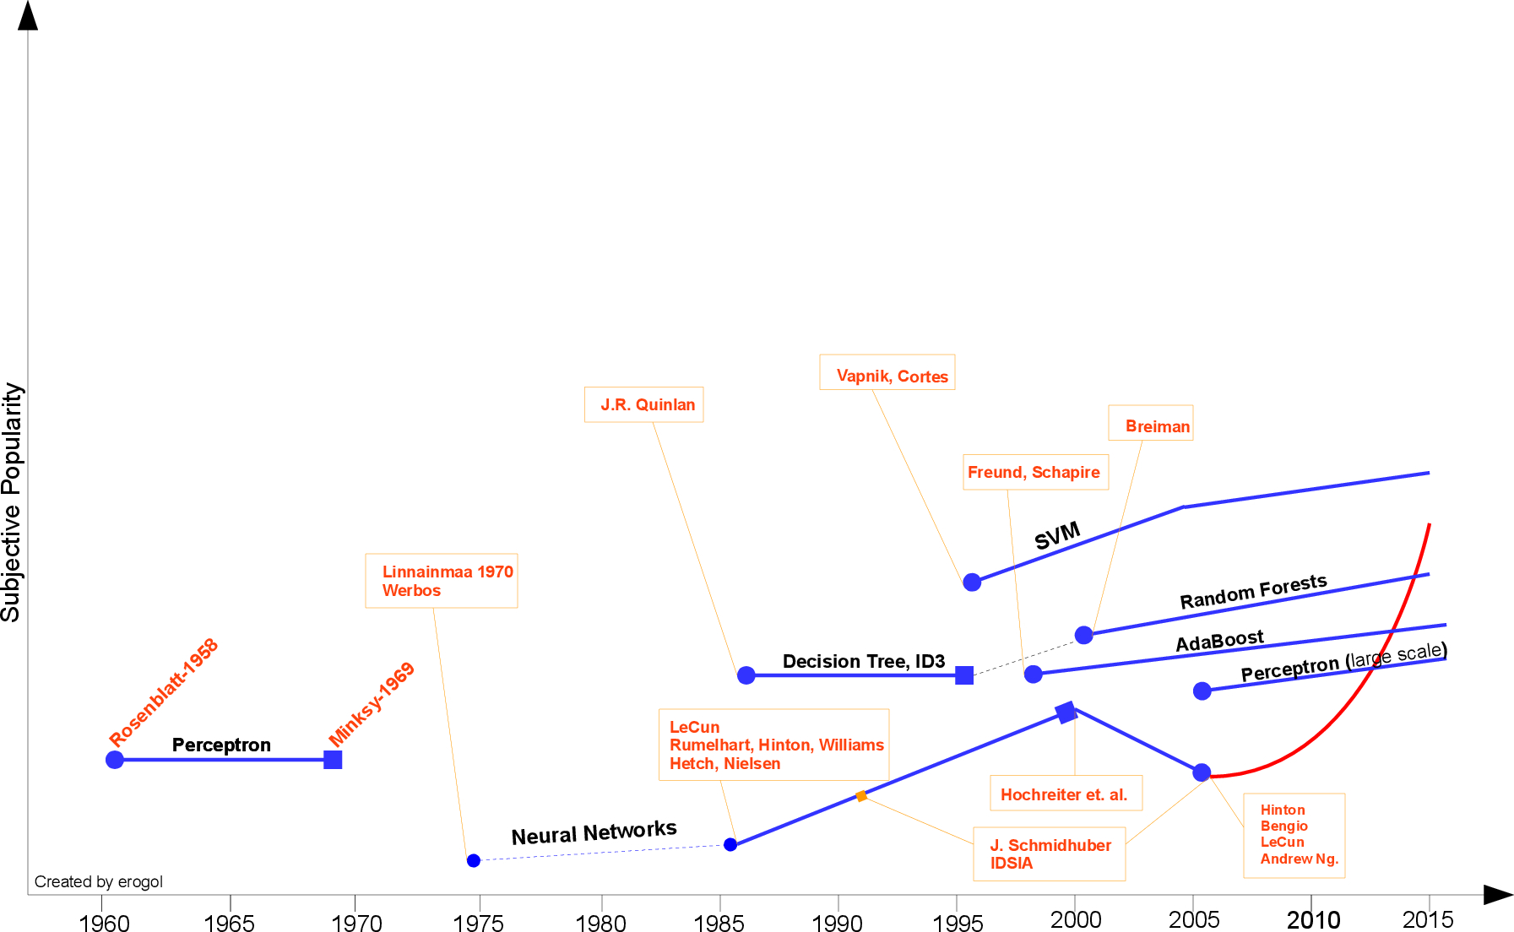
机器学习的发展历程

Slide 30
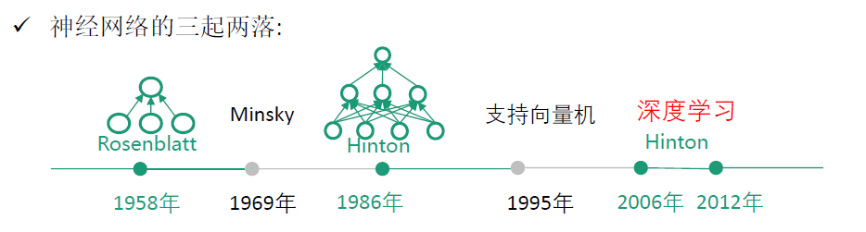
神经网络研究进展

Slide 31
神经网络研究进展
深度学习爆发期 2012年 – 2017年
2012年，Hinton课题组为了证明深度学习的潜力，首次参加ImageNet图像识别比赛，其构建的CNN网络AlexNet一举夺得冠军，且碾压第二名（SVM方法）的分类性能。由此CNN吸引到了众多研究者的注意。它首次采用ReLU激活函数，可以很好抑制梯度消失问题。AlexNet抛弃了“预训练+微调”的方法，完全采用有监督训练。也正因为如此，DL的主流学习方法也因此变为了纯粹的有监督学习。
2013、2014、2015、2016年，通过ImageNet图像识别比赛，DL的网络结构与训练方法、GPU硬件不断进步，促使其在其他领域也不断征服战场。 2016年3月，由谷歌（Google）旗下DeepMind公司开发的AlphaGo(基于深度强化学习)与围棋世界冠军、职业棋手李世石进行围棋人机大战，以4比1的总比分获胜；2016年末2017年初，该程序在中国棋类网站上以“大师”（Master）为注册帐号与中日韩数十位围棋高手进行快棋对决，连续60局无一败绩；2017年5月，在中国乌镇围棋峰会上，它与排名世界第一的世界围棋冠军柯洁对战，以3比0的总比分获胜。围棋界公认阿尔法围棋的棋力已经超过人类职业围棋顶尖水平。
31

Slide 32
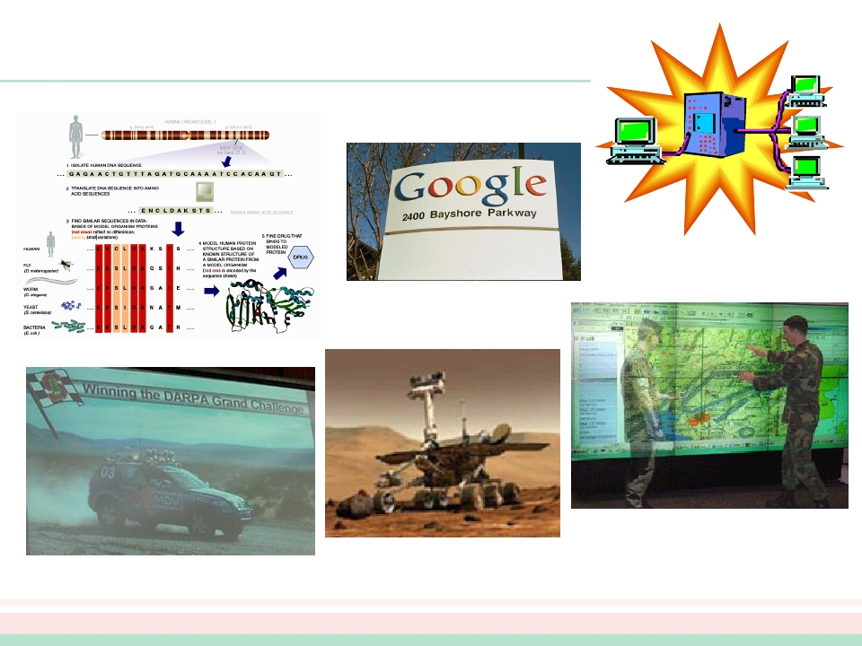
机器学习已经“无处不在”
入侵检测
Web搜索
生物信息学
决策助手(DARPA)
火星机器人 (JPL)
汽车自动驾驶
(DARPA Grand Challenge)

Slide 33

机器学习的发展历程
新的方向：
集成学习
可扩展机器学习（对大数据集、高维数据的学习等）
强化学习
迁移学习
概率网络
联邦学习
深度学习

Slide 34
国内外的研究者
M. I. Jordan
Andrew Ng
Tommi Jaakkola
David Blei
Eric Xing。。。
D.Koller
2001年IJCAI计算机与思维奖:Terry Winograd、David Marr、Tom Mitchell、Rodney Brooks等人之后的第18位获奖者
Peter L. Bartlett
J. D. Lafferty
国内：李航,周志华, 杨强,王晓刚，唐晓鸥，唐杰，刘铁岩，何晓飞，朱筠，吴军，
张栋，戴文渊，余凯，邓力，孙健
。。。

Slide 35
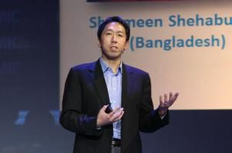
国内外的研究者
吴恩达(Andrew Ng)硅谷人工智能实验室
北京深度学习实验室
北京大数据实验室
卡内基梅隆大学的计算机科学学士学位，
麻省理工学院的电子工程和计算机科学硕士学位，
加州大学伯克利分校的计算机科学博士学位。
在斯坦福大学计算机科学和电子工程学系担任教授，讲授机器学习课程

Slide 36
机器学习相关学术期刊和会议
机器学习
学术会议：NIPS、ICML、ECML和COLT，
学术期刊：《Machine Learning》和《Journal of Machine Learning Research》
数据挖掘
学术会议：SIGKDD、ICDM、SDM、PKDD和PAKDD
学术期刊：《Data Mining and Knowledge Discovery》和《IEEE Transactions on Knowledge and Data Engineering》
人工智能
学术会议：IJCAI和AAAI、
数据库
学术会议：SIGMOD、VLDB、ICDE，
其它一些顶级期刊如
《Artificial Intelligence》、
《Journal of Artificial Intelligence Research》、
《IEEE Transactions on Pattern Analysis and Machine Intelligence》、
《Neural Computation》等也经常发表机器学习和数据挖掘方面的论文

Slide 37
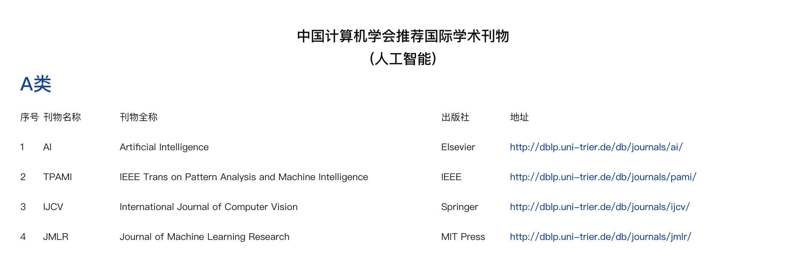
机器学习相关学术期刊和会议

Slide 38
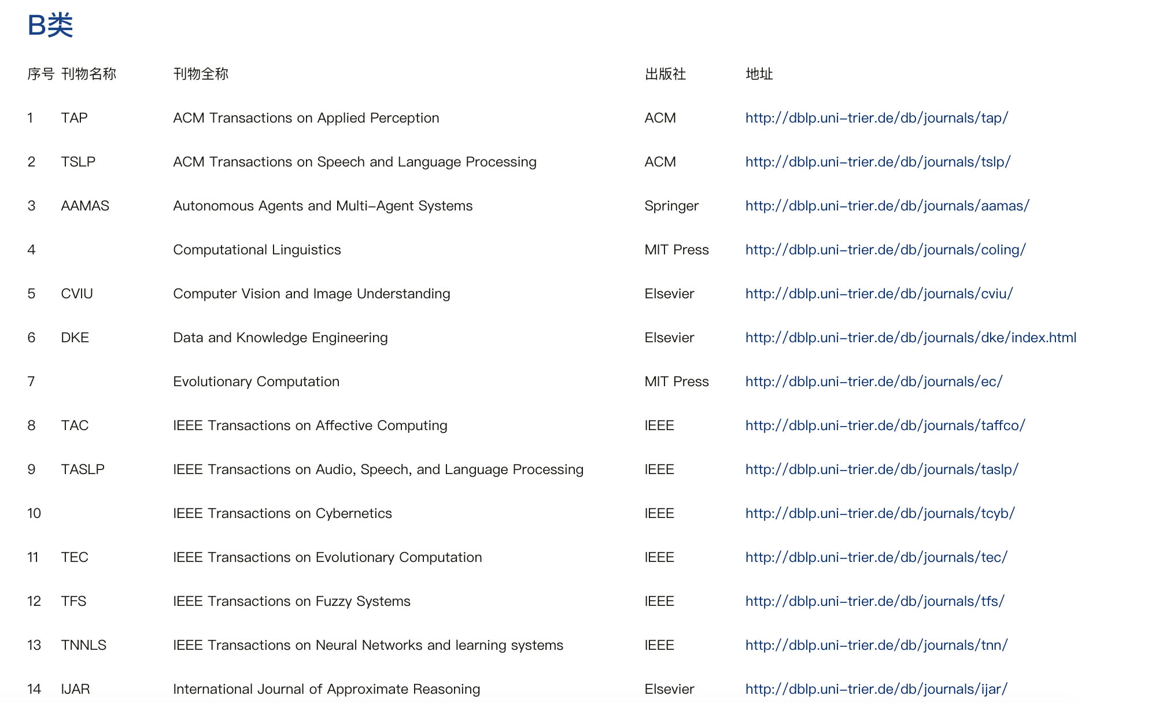
机器学习相关学术期刊和会议

Slide 39
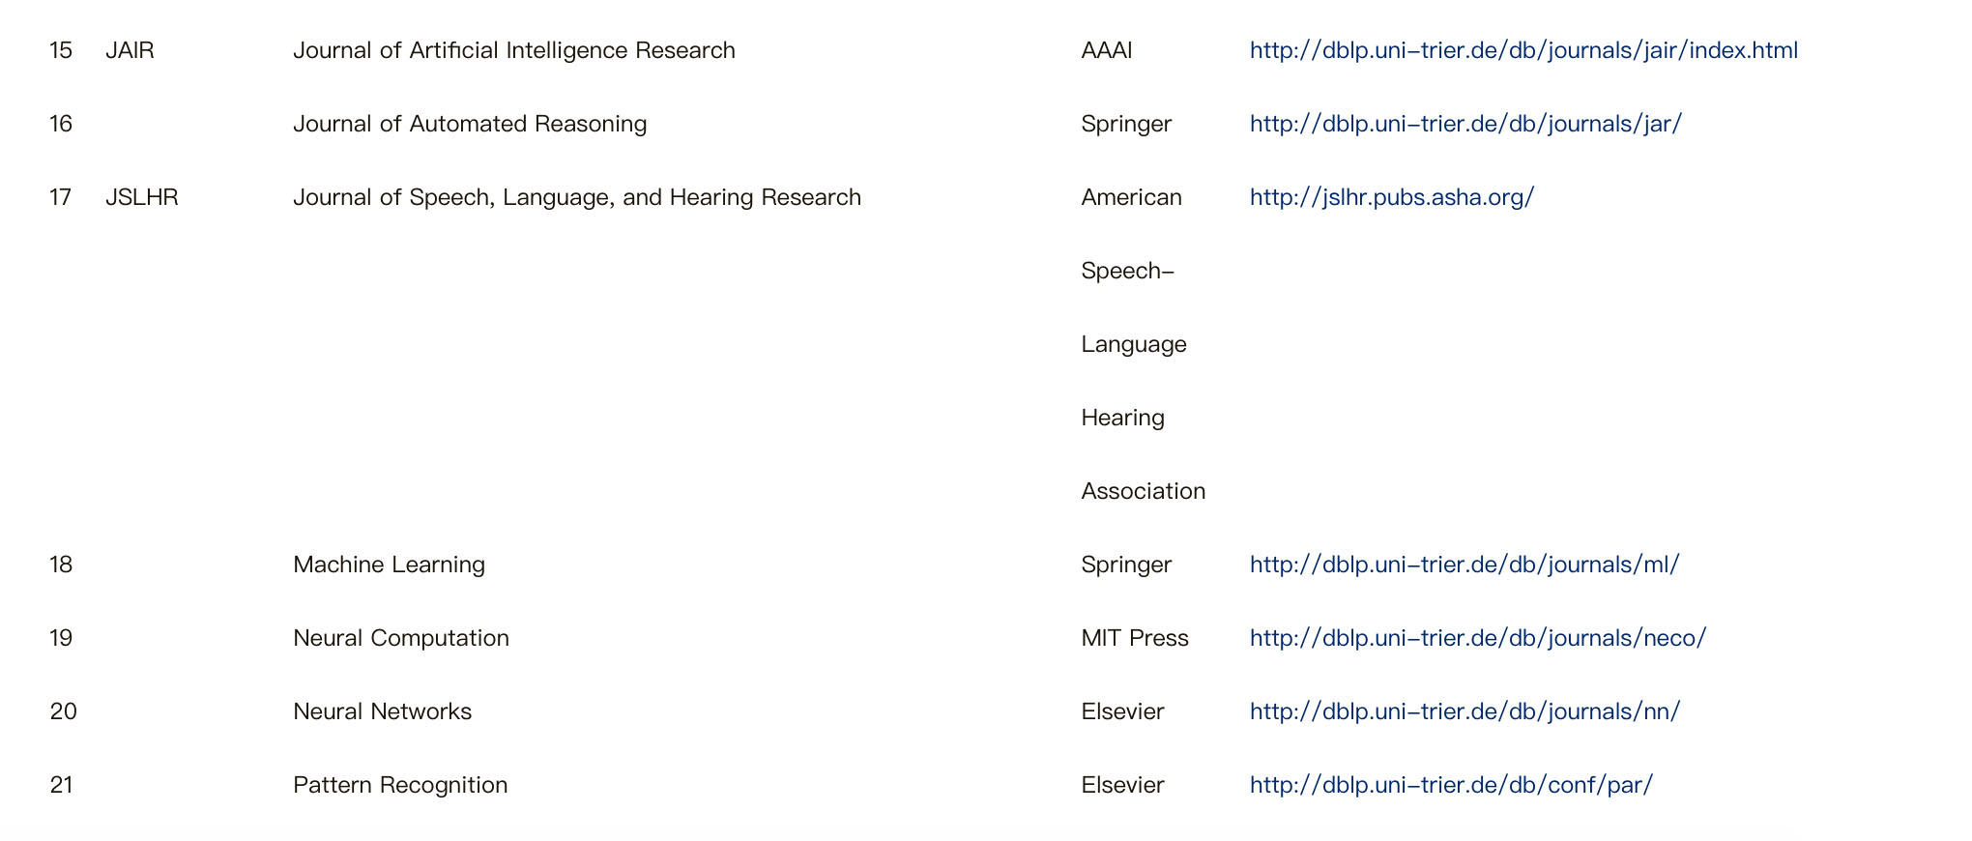
机器学习相关学术期刊和会议

Slide 40
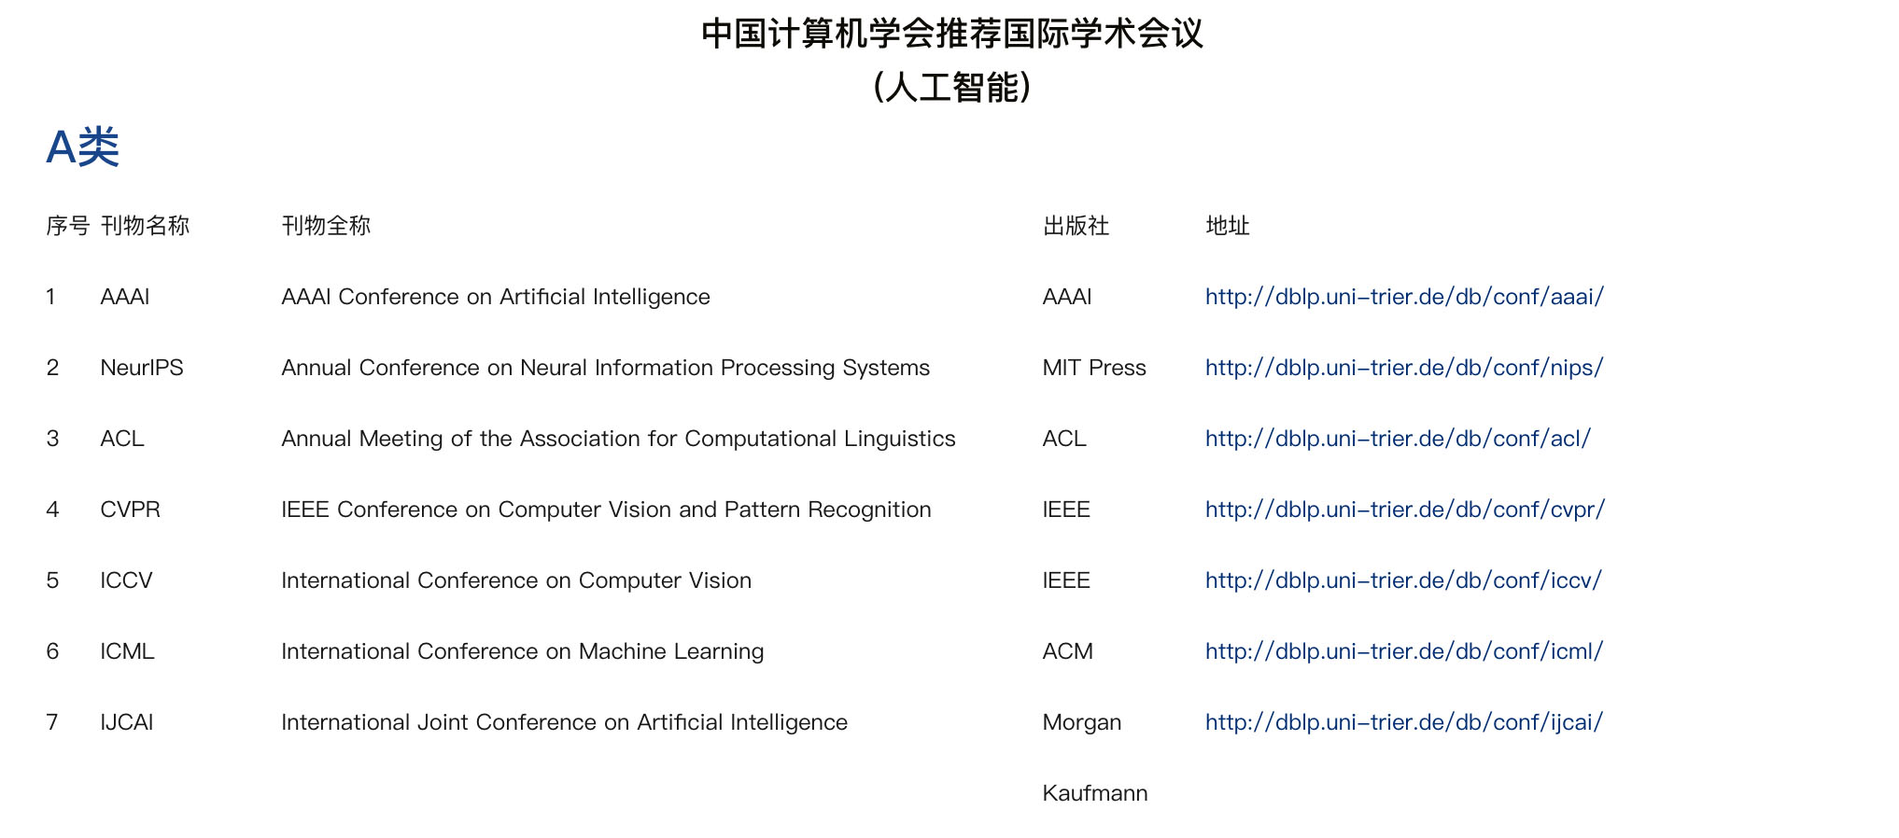
机器学习相关学术期刊和会议

Slide 41
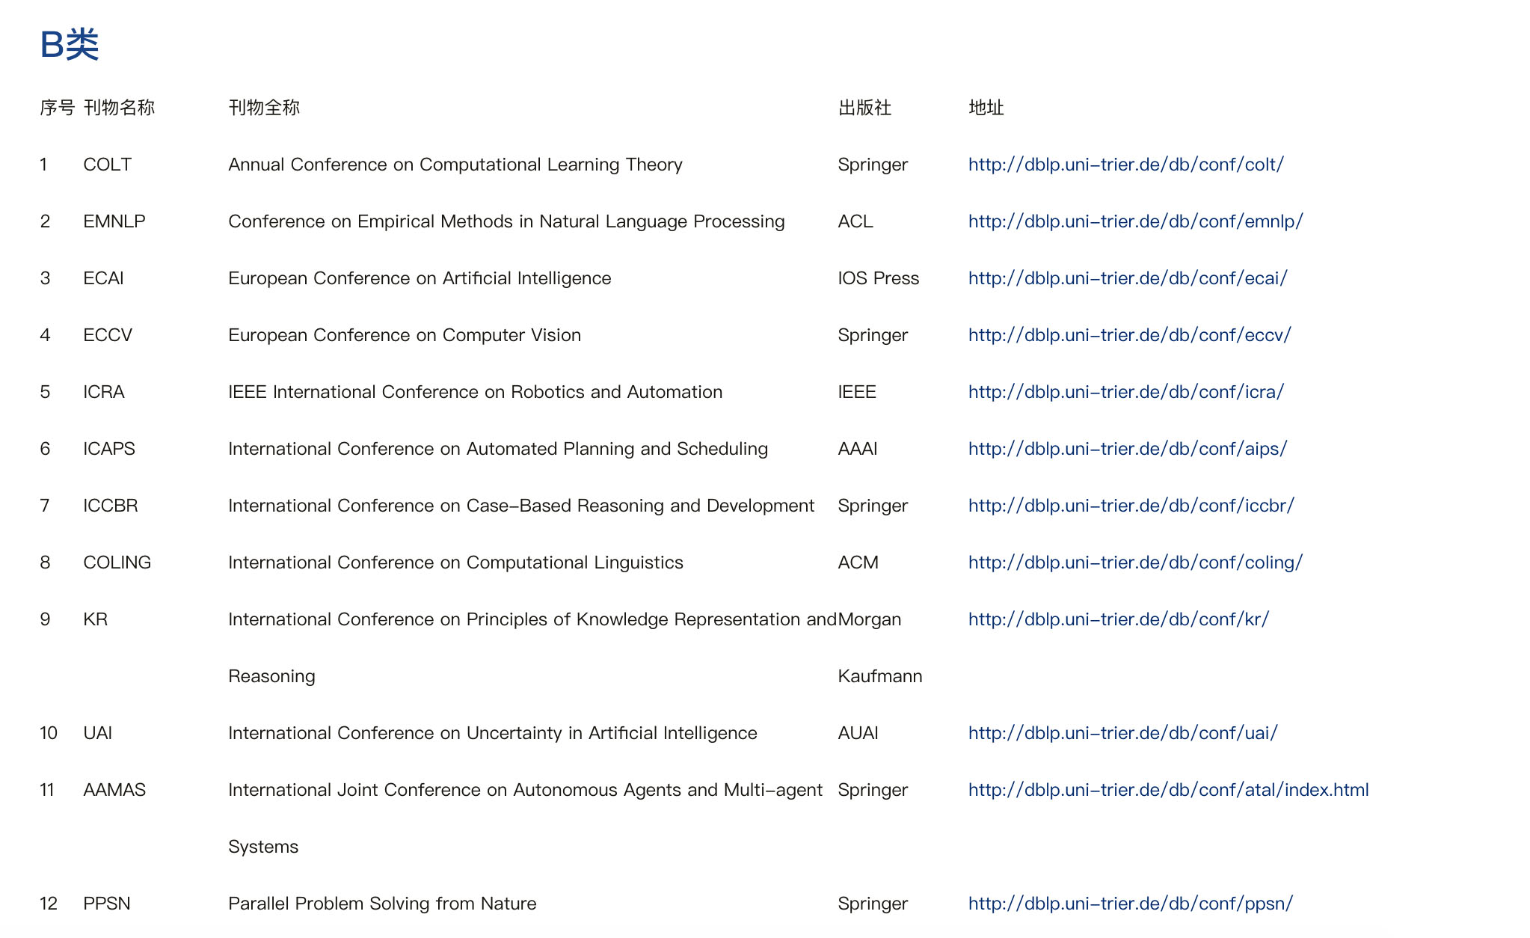
机器学习相关学术期刊和会议

Slide 42
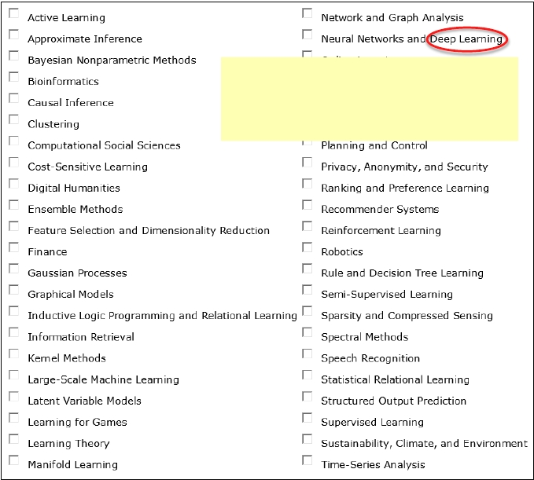
今天的“机器学
习”已经是一个
广袤的学科领域
经常被谈到的“深度学习”
(Deep Learning)仅是
机器学习中的一个小分支
例如，这是第32届
国际机器学习大会
的“主题领域”
2006年，美国CMU
(卡内基梅隆大学)
成立“机器学习系”

Slide 43

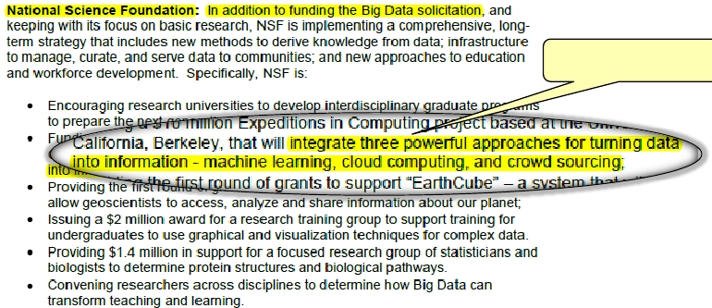
大数据时代的关键技术
奥巴马提出“大数据计划”后，美国NSF进一步
加强资助UC Berkeley研究如何整合将”数据”转
变为”信息”的三大关键技术——机器学习、云计算、
众包(crowd sourcing)
整合三大关键技术

Slide 44
为什么要研究大数据机器学习？
例“尿布→啤酒”关联规则
实际上，在面对少量数据时关联分析并不难，可以直接使用统计学中有关相关性的知识，这也正是机器学习界没有研究关联分析的一个重要原因。
关联分析的困难其实完全是由海量数据造成的，因为数据量的增加会直接造成挖掘效率的下降，当数据量增加到一定程度，问题的难度就会产生质变，
例如，在关联分析中必须考虑因数据太大而无法承受多次扫描数据库的开销、可能产生在存储和计算上都无法接受的大量中间结果等。

Slide 45
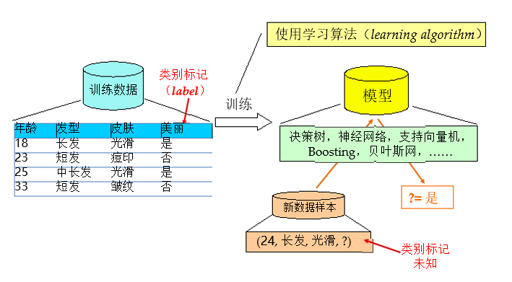
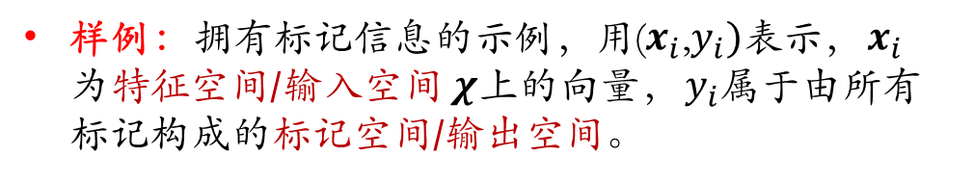
机器学习过程及基本术语
训练数据（训练集）：训练过程中使用的数据，其中每个样本称为一个“训练样本”。
例：为了能学得一个帮助我们预测是否美丽的模型，仅有前面的示例属性是不够的，需要获得训练样本的“结果”信息。
类别标记：关于样本结果的信息（美丽、不美丽）
样例：拥有标记信息的示例，用$\text{(}x_{i}\text{,}y_{i})表示$， $x_{i}为特征$空间/$输入空间 χ$上的向量， $y_{i}$属于由所有标记构成的标记空间/输出空间。
学习（训练）：从数据中学得模型的过程称为“学习”或“训练”，这个过程通过执行某个学习算法来完成。

Slide 46
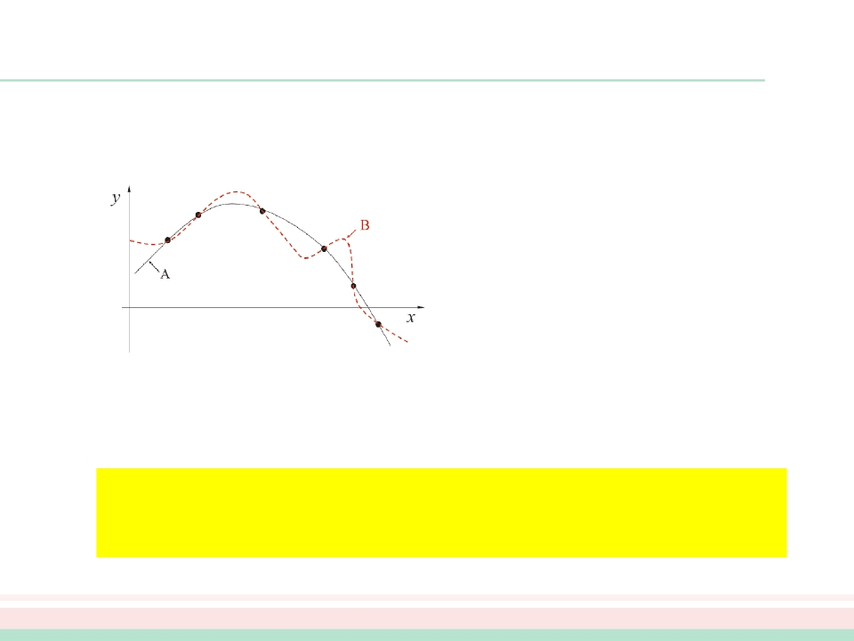
机器学习过程及基本术语
真相（真实）：潜在规律自身；学习过程就是为了找出或逼近真相。
假设：学得模型对应了关于数据的某种潜在的规律。假设空间是从输入空间到输出空间的所有可能映射组成的集合
满足条件的映射（潜在规律）通常不止一个，此时需要对多个满足条件的映射做出选择。
归纳偏好：机器学习算法在学习过程中对某种类型假设的偏好（e.g. 尽可能特殊、尽可能一般）
奥卡姆剃刀原则：在同等条件下选择简单事物的倾向性原则。
测试：学得模型后，使用其进行预测的过程
测试样本：被预测的样本

Slide 47
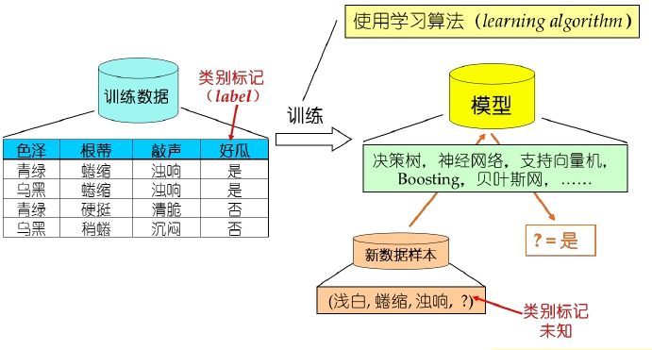
机器学习过程及基本术语
•
•
监督学习(supervised learning)
无监督学习(unsupervised learning)
假设(hypothesis)
真相(ground-truth)
学习器(learner)
• 分类, 回归
• 二分类, 多分类
• 正类, 反类
未见样本(unseen instance)
未知“分布”
独立同分布(i.i.d.)
泛化(generalization)
•
•
•
•
•
•
•
数据集; 训练, 测试
示例(instance), 样例(example)
样本(sample)
属性(attribute), 特征(feature); 属性值
属性空间, 样本空间, 输入空间
特征向量(feature vector)
标记空间, 输出空间
•
•
•
•

Slide 48
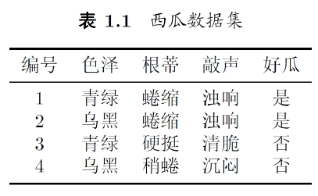
假设空间
假设：学得模型对应了关于数据的某种潜在的规律。
假设空间是从输入空间到输出空间的所有可能映射组成的集合
满足条件的映射（潜在规律）通常不止一个，此时需要对多个满足条件的映射做出选择。
(色泽=?)⋀(根蒂=?)⋀(敲声=?)↔好瓜
学习过程 → 在所有假设(hypothesis)组成的空间中进行搜索的过程
目标: 找到与训练集“匹配”(fit)的假设
假设空间的大小：n1 x n2 x n3 + 1

Slide 49
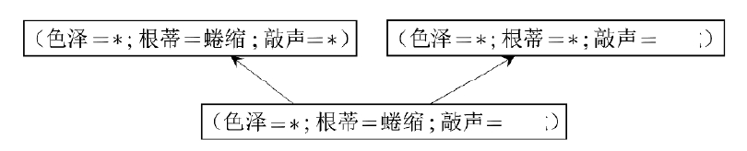
版本空间
版本空间(version space): 与训练集一致的假设集合
浊响
浊响
在面临新样本时，会产生不同的输出
例如: (青绿; 蜷缩; 沉闷)
应该采用哪一个
模型(假设)?

Slide 50
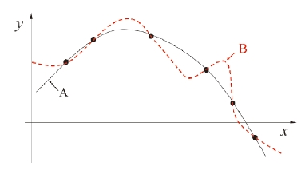
归纳偏好
(inductive bias)
机器学习算法在学习过程中对某种类型假设的偏好
（e.g. 尽可能特殊、尽可能一般）
一般原则：
奥卡姆(Ocam’s razor)剃刀原则：在同等条件下选择简单事物的倾向性原则。
A更好？
B更好？
任何一个有效的机器学习算法必有其偏好
学习算法的归纳偏好是否与问题本身匹配，大多数
时候直接决定了算法能否取得好的性能！

Slide 51




哪个算法更好？
没有免费的午餐！（No Free Lunch-NFL 定理）
法
NFL定理：一个算法
若在某些问题上比另一个算法
好，必存在
另一些问题，
比
好。

Slide 52



NFL定理
简单起见，假设样本空间
和假设空间 离散,令
代表算法
基于训练数据 X 产生假设 h 的概率，f 代表要学的目标函数，在训练集
之外所有样本上的总误差为
考虑二分类问题，目标函数可以为任何函数
，，函数空间为
，对所有可能的 f 按均匀分布对误差求和，有

Slide 53

NFL定理
总误差与学习算法无关！
所有算法一样好！

Slide 54
NFL定理的寓意
NFL定理的重要前提：
所有“问题”出现的机会相同、或所有问题同等重要
实际情形并非如此；我们通常只关注自己正在试图解决的问题
脱离具体问题，空泛地谈论“什么学习算法更好”
毫无意义 ！

Slide 55
本章结束

